Slide 1
Un Ministerio ÉPICO en un Mundo Posmoderno
EPIC Ministry in a Postmodern World

Slide 2
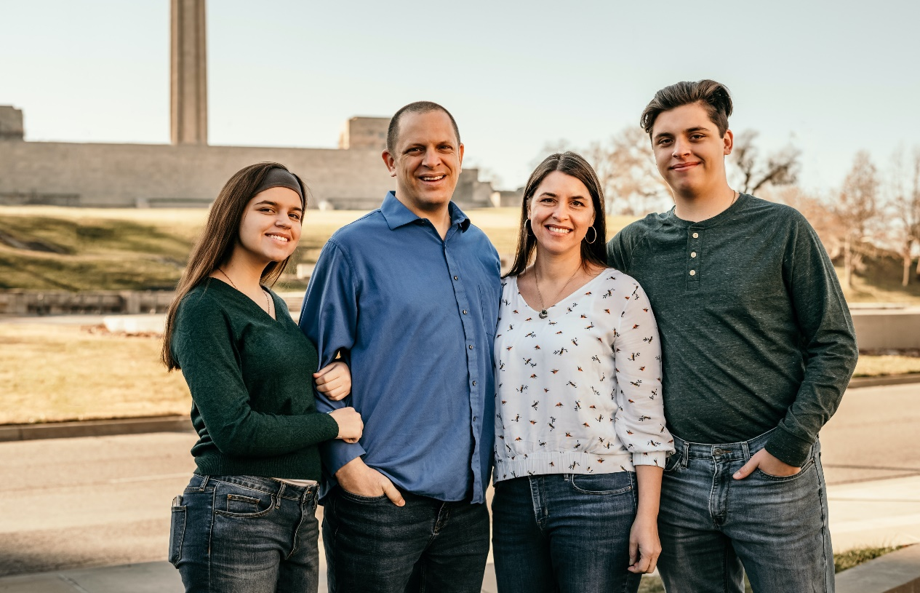
Scott, Emily, Elías y Sydney Armstrong Misiones Globales & Génesis Mesoamérica sarmstrong@mesoamericaregion.org earmstrong@mesoamericaregion.org
Scott, Emily, Elijah & Sydney Armstrong Global Missions & Genesis Mesoamerica
sarmstrong@mesoamericaregion.org
earmstrong@mesoamericaregion.org

Slide 3
Un Ministerio ÉPICO en un Mundo Posmoderno
EPIC Ministry in a Postmodern World

Slide 4
Algunas Advertencias
A Few Warnings
Falta de tiempo.
Un enfoque específico.
La meta de nuestro tiempo juntos es salir con una mayor comprensión de cómo crear pasión en nuestros jóvenes posmodernos por la misión de Dios.
Lack of time.
A very specific focus
The goal of our time together is to leave with a better understanding of how to create passion in our postmodern youth for God’s mission.

Slide 7
EXPERIENCIA(S)
EXPERIENCE(S)
¿Dónde has experimentado la presencia de Dios o pasión sobre su misión?
¿Cuál fue uno de los tiempos más memorables de tu vida?
Where have you experienced the presence of God or excitement about His mission?
What was one of the most memorable times in your life?
Los jóvenes posmodernos anhelan ser parte de algo significativo, algo más grande que ellos mismos. ¿Qué tiene que ver con nuestro ministerio?
Postmodern youth long to be part of something significant, something bigger than themselves. What does this have to do with our ministry?

Slide 9
EXPERIENCIA(S)
EXPERIENCE(S)
Crear experiencias intencionales donde se reunirán con el Señor.
Nota: La tensión entre generaciones. ¿Hay lugar para esta nueva generación?
Create intentional experiences where youth can encounter God.
Note: The tension between generations. Is there a place for this new generation?
¿Vamos a respetar a nuestros antepasados y la herencia que nos han dado, aun mientras con paciencia y humildad trabajamos para cambiar la cultura de la iglesia?
Are we going to respect our forefathers and the heritage they have given us, even while we work with patience and humility in order to change the culture of the church?

Slide 12
Participación
PARTICIPATORY
¿Qué tiene que ver este clip con nuestro ministerio en un mundo posmoderno?
¿What does this clip have to do with our ministry in a postmodern world?
Comparta su respuesta en el chat.
Share your response in the chat.

Slide 13
Participación
PARTICIPATORY
“No puedo entrenarte como he entrenado a los cinco.”
Involucrarse, acción.
Siempre es mejor juntos – un mentor está siempre cerca, enseñando, acompañando a su discípulo en su camino.
“I cannot train you as I have trained the other five.”
Involvment, action.
Always better together – a mentor is always close by, demonstrates, accompanies his disciple in the way.

Slide 15
Riqueza de Imágenes
IMAGE-RICH
For the first time Po enters the famous Jade Palace and the Sacred Hall of Warriors.
What was before only a painting, or a story is now real, living, palpable.
Po por primera vez entrando el Palacio de Jade y el Salón Sagrado de los Guerreros
Lo que antes era sólo imagen e historia, ahora es real, vivo, palpable.
Po había estudiado sobre estas batallas, pero ahora él está allí. Él es parte de esa misma historia.
Po had studied about these battles, but now he is there. He is part of this same story.

Slide 17
Riqueza de Imágenes
IMAGE-RICH
¿Cómo aplicamos esta realidad a nuestros ministerios de misiones en un mundo posmoderno?
Una imagen representa la realidad; señala la verdad.
How do we apply this reality to our missions ministry in a postmodern world?
An image represents the reality; it points to the truth.
Ejemplos: Huevo ucraniano, Santa Cena y Bautismo (medios de gracia)
Examples: Ukrainian Nesting Dolls, Communion and Baptism (Means of Grace)

Slide 20
CONEXIÓN(ES) y Comunidad
CONNECTION(S) & COMMUNITY
Shifu invirtiendo en Po. Po anhela que alguien lo ayude y que crea en él.
Tigresa luchando contra Tai-lung: los Cinco Furiosos se unen a ella en su batalla.
Shifu invests in Po. Po longs for someone to help him and believe in him.
Tigress fighting against Tai-lung: the Furious Five unite with her in her battle.

Slide 21
CONEXIÓN(ES) y Comunidad
CONNECTION(S) & COMMUNITY
¿Qué implica esto para nuestro ministerio actual?
Entre generaciones, multiplicando, desarrollando a los futuros
Juntos luchemos; unidos vencemos
What does this mean for our current ministry?
Between generations, multiplying, developing future leaders
We fight together; we conquer together

Slide 22
Queremos que nuestros ministerios de misiones sean efectivos, poderosos y ÉPICOS
We want our missions ministries to be effective and powerful and…EPIC!!

Slide 23
¿Otros Comentarios?
Other Comments or Questions?
Terminemos con una bendición:.
Let’s end with a blessing:
Que el Dios que quiere que participemos con él en su misión, que experimentemos su presencia, que nos creó a su imagen, y que nos invita a ser parte de su comunidad nos dé un deseo profundo y la creatividad para ministrar con nuestra generación posmoderna.
May the God who wants us to participate with Him in His mission, to experience His presence, the God who created us in His image, and who invites us to be part of His community…
give us a profound desire and the creativity needed in order to minister effectively with our postmodern generation.

